Slide 1
时间序列分析和预测
时间
序列

Slide 2
时间序列分析和预测
时间序列及其分解
平稳序列的平滑和预测
有趋势序列的分析和预测
复合型序列的分解

Slide 3
时间序列及其分解
时间序列的构成要素
时间序列的分解方法

Slide 4
时间序列 (times series)
1. 同一现象在不同时间上的相继观察值排列而成的数列
2. 形式上由现象所属的时间和现象在不同时间上的观察值两部分组成
3. 排列的时间可以是年份、季度、月份或其他任何时间形式

Slide 5
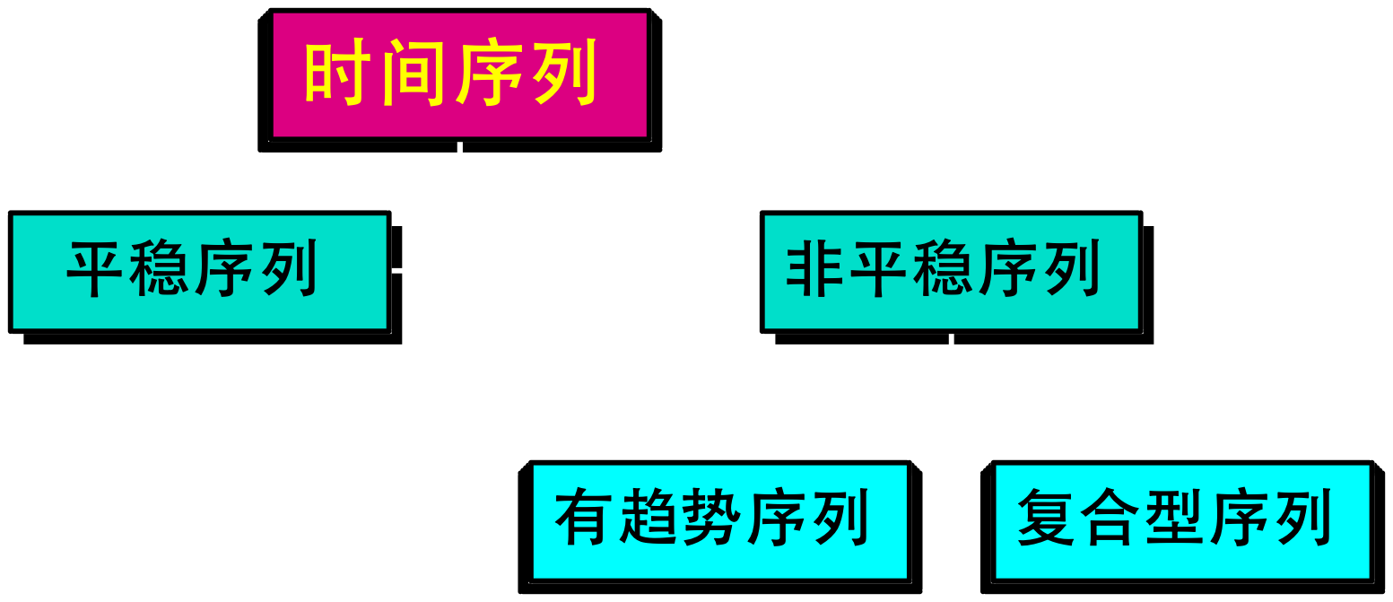
时间序列的分类

Slide 6
时间序列的分类
平稳序列(stationary series)
基本上不存在趋势的序列，各观察值基本上在某个固定的水平上波动
或虽有波动，但并不存在某种规律，而其波动可以看成是随机的
非平稳序列 (non-stationary series)
有趋势的序列
线性的，非线性的
有趋势、季节性和周期性的复合型序列

Slide 7
时间序列的构成要素

Slide 8
趋势、季节、周期、随机性
趋势(trend)
呈现出某种持续向上或持续下降的状态或规律
季节性(seasonality)
也称季节变动(Seasonal fluctuation)
时间序列在一年内重复出现的周期性波动
周期性(cyclity)
也称循环波动(Cyclical fluctuation)
围绕长期趋势的一种波浪形或振荡式变动
随机性(random)
也称不规则波动(Irregular variations)
除去趋势、周期性和季节性之后的偶然性波动

Slide 9
时间序列的构成模型
时间序列的构成要素分为四种，即趋势(T)、季节性或季节变动(S)、周期性或循环波动(C)、随机性或不规则波动(I)非平稳序列
时间序列的分解模型
乘法模型
Y_{i}=T_{i}×S_{i}×C_{i}×I_{i}
加法模型
Y_{i}=T_{i}+S_{i}+C_{i}+I_{i}

Slide 10
时间序列的描述性分析
图形描述
增长率分析

Slide 11
图形描述

Slide 12
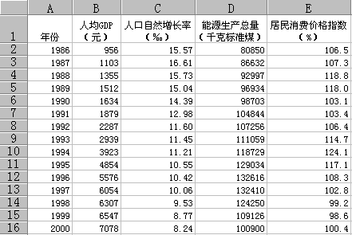
图形描述 (例题分析)

Slide 13
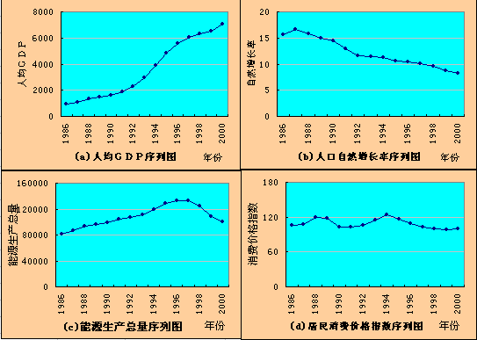
图形描述 (例题分析)

Slide 14
增长率分析

Slide 15
增长率 (growth rate)
也称增长速度
报告期观察值与基期观察值之比减1，用百分比表示
由于对比的基期不同，增长率可以分为环比增长率和定基增长率
由于计算方法的不同，有一般增长率、平均增长率、年度化增长率

Slide 16
环比增长率与定基增长率
环比增长率
报告期水平与前一期水平之比减1
定基增长率
报告期水平与某一固定时期水平之比减1

Slide 17
平均增长率 (average rate of increase )
序列中各逐期环比值(也称环比发展速度) 的几何平均数减1后的结果
描述现象在整个观察期内平均增长变化的程度
通常用几何平均法求得。计算公式为

Slide 18
平均增长率 (例题分析 )
【例】见人均GDP数据
年平均增长率为：
2001年和2002年人均GDP的预测值分别为：

Slide 19
年度化增长率 (annualized rate)
增长率以年来表示时，称为年度化增长率或年率
可将月度增长率或季度增长率转换为年度增长率
计算公式为
m 为一年中的时期个数；n 为所跨的时期总数
季度增长率被年度化时，m ＝4
月增长率被年度化时，m ＝12
当m ＝ n 时，上述公式就是年增长率

Slide 20
年度化增长率 (例题分析)
【例】已知某地区如下数据，计算年度化增化增长率
1999年1月份的社会商品零售总额为25亿元， 2000年1月份的社会商品零售总额为30亿元
1998年3月份财政收入总额为240亿元，2000年6月份的财政收入总额为为300亿元
2000年1季度完成的国内生产总值为500亿元，2季度完成的国内生产总值为510亿元
1997年4季度完成的工业增加值为280亿元，2000年4季度完成的工业增加值为350亿元

Slide 21
年度化增长率 (例题分析)
解：
由于是月份数据，所以 m = 12；从1999年一月到2000年一月所跨的月份总数为12，所以 n = 12
即年度化增长率为20%，这实际上就是年增长率，因为所跨的时期总数为一年。也就是该地区社会商品零售总额的年增长率为20%

Slide 22
年度化增长率 (例题分析)
解：
m =12，n = 27
年度化增长率为
该地区财政收入的年增长率为10.43%

Slide 23
年度化增长率 (例题分析)
解：
由于是季度数据，所以 m = 4，从第1季度到第2季度所跨的时期总数为1，所以 n = 1
年度化增长率为
即根据第1季度和第2季度数据计算的国内生产总值年增长率为8.24%

Slide 24
年度化增长率 (例题分析)
解：
m = 4，从1997年第4季度到2000年第4季度所跨的季度总数为12，所以 n = 12
年度化增长率为
即根据1998年第4季度到2000年第4季度的数据计算，工业增加值的年增长率为7.72%，这实际上就是工业增加值的年平均增长速度

Slide 25
增长率分析中应注意的问题
当时间序列中的观察值出现0或负数时，不宜计算增长率
例如：假定某企业连续五年的利润额分别为5，2，0，-3，2万元，对这一序列计算增长率，要么不符合数学公理，要么无法解释其实际意义。在这种情况下，适宜直接用绝对数进行分析
在有些情况下，不能单纯就增长率论增长率，要注意增长率与绝对水平的结合分析

Slide 26
增长率分析中应注意的问题 (例题分析)
【例】 假定有两个生产条件基本相同的企业，各年的利润额及有关的速度值如下表
甲、乙两个企业的有关资料
年 份 | 甲 企 业 |  | 乙 企 业
 | 利润额(万元) | 增长率(%) | 利润额(万元) | 增长率(%)
1996 | 500 | — | 60 | —
1997 | 600 | 20 | 84 | 40

Slide 27
增长率分析中应注意的问题 (增长1%绝对值)
增长率每增长一个百分点而增加的绝对量
用于弥补增长率分析中的局限性
计算公式为
甲企业增长1%绝对值=500/100=5万元
乙企业增长1%绝对值=60/100=0.6万元

Slide 28
平稳序列的分析和预测
简单平均法
移动平均法
指数平滑法

Slide 29
简单平均法

Slide 30
简单平均法 (simple average)
根据过去已有的t期观察值来预测下一期的数值
设时间序列已有的其观察值为 Y₁ ， Y₂ ， … ，Y_{t}，则第t+1期的预测值F_{t+1}为
有了第t+1的实际值，便可计算出的预测误差为
第t+2期的预测值为

Slide 31
简单平均法 (特点)
适合对较为平稳的时间序列进行预测，即当时间序列没有趋势时，用该方法比较好
如果时间序列有趋势或有季节变动时，该方法的预测不够准确
将远期的数值和近期的数值看作对未来同等重要，从预测角度看，近期的数值要比远期的数值对为来有更大的作用。因此简单平均法预测的结果不够准确

Slide 32
移动平均法

Slide 33
移动平均法 (moving average)
对简单平均法的一种改进方法
通过对时间序列逐期递移求得一系列平均数作为趋势值或预测值
有简单移动平均法和加权移动平均法两种

Slide 34
简单移动平均法 (simple moving average)
将最近k期数据加以平均作为下一期的预测值
设移动间隔为k (1<k<t)，则t期的移动平均值为
t+1期的简单移动平均预测值为
预测误差用均方误差(MSE) 来衡量

Slide 35
简单移动平均法 (特点)
将每个观察值都给予相同的权数
只使用最近期的数据，在每次计算移动平均值时，移动的间隔都为k
主要适合对较为平稳的时间序列进行预测
应用时，关键是确定合理的移动间隔长
对于同一个时间序列，采用不同的移动步长预测的准确性是不同的
选择移动步长时，可通过试验的办法，选择一个使均方误差达到最小的移动步长。

Slide 36
简单移动平均法 (例题分析)
【例】对居民消费价格指数数据，分别取移动间隔k=3和k=5，用Excel计算各期的居民消费价格指数的平滑值(预测值) ，计算出预测误差，并将原序列和预测后的序列绘制成图形进行比较
用Excel进行移动平均预测

Slide 37
简单移动平均法 (例题分析)

Slide 38
加权移动平均法 (weighted moving average)
对近期的观察值和远期的观察值赋予不同的权数后再进行预测
当时间序列的波动较大时，最近期的观察值应赋予最大的权数，较远的时期的观察值赋予的权数依次递减
当时间序列的波动不是很大时，对各期的观察值应赋予近似相等的权数
所选择的各期的权数之和必须等于1。
对移动间隔(步长)和权数的选择，也应以预测精度来评定，即用均方误差来测度预测精度，选择一个均方误差最小的移动间隔和权数的组合

Slide 39
指数平滑平均法

Slide 40
指数平滑法 (exponential smoothing)
是加权平均的一种特殊形式
对过去的观察值加权平均进行预测的一种方法
观察值时间越远，其权数也跟着呈现指数的下降，因而称为指数平滑
有一次指数平滑、二次指数平滑、三次指数平滑等
一次指数平滑法也可用于对时间序列进行修匀，以消除随机波动，找出序列的变化趋势

Slide 41
一次指数平滑 (single exponential smoothing)
只有一个平滑系数
观察值离预测时期越久远，权数变得越小
以一段时期的预测值与观察值的线性组合作为第t+1期的预测值，其预测模型为
Y_{t}为第t期的实际观察值
F_{t} 为第t期的预测值
α为平滑系数 (0 <α<1)

Slide 42
一次指数平滑
在开始计算时，没有第1期的预测值F₁，通常可以设F₁等于第1期的实际观察值，即F₁=Y₁
第2期的预测值为
第3期的预测值为

Slide 43
一次指数平滑 (预测误差)
预测精度，用误差均方来衡量
F_{t+1}是第t期的预测值F_{t}加上用α调整的第t期的预测误差(Y_{t}-F_{t})

Slide 44
一次指数平滑 (α 的确定)
不同的α会对预测结果产生不同的影响
一般而言，当时间序列有较大的随机波动时，宜选较大的α ，以便能很快跟上近期的变化
当时间序列比较平稳时，宜选较小的α
选择α时，还应考虑预测误差
误差均方来衡量预测误差的大小
确定α时，可选择几个进行预测，然后找出预测误差最小的作为最后的值

Slide 45
一次指数平滑 (例题分析)
【例】对居民消费价格指数数据，选择适当的平滑系数α ，采用Excel进行指数平滑预测，计算出预测误差，并将原序列和预测后的序列绘制成图形进行比较
用Excel进行指数平滑预测
第1步：选择“工具”下拉菜单
第2步：选择“数据分析”选项，并选择“指数平滑”，然后确定
第3步：当对话框出现时
在“输入区域”中输入数据区域
在“阻尼系数”( 注意：阻尼系数=1- α )输入的值
选择“确定”

Slide 46
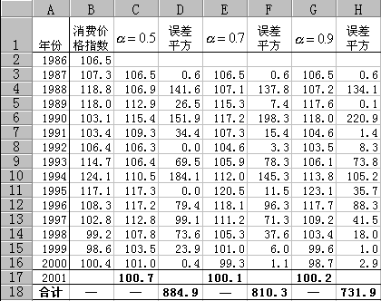
一次指数平滑 (例题分析)

Slide 47
一次指数平滑 (例题分析)

Slide 48
有趋势序列的分析和预测
性趋势分析和预测
非线性趋势分析和预测

Slide 49
线性趋势分析和预测

Slide 50
线性趋势 (linear trend)
现象随着时间的推移而呈现出稳定增长或下降的线性变化规律
由影响时间序列的基本因素作用形成
测定方法主要有：移动平均法、指数平滑法、线性模型法等
时间序列的主要构成要素

Slide 51
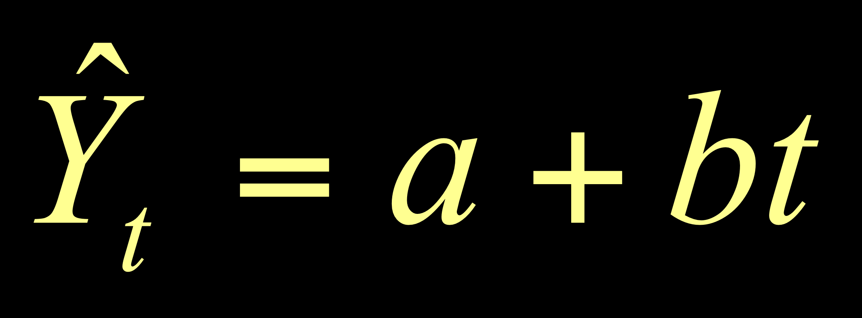
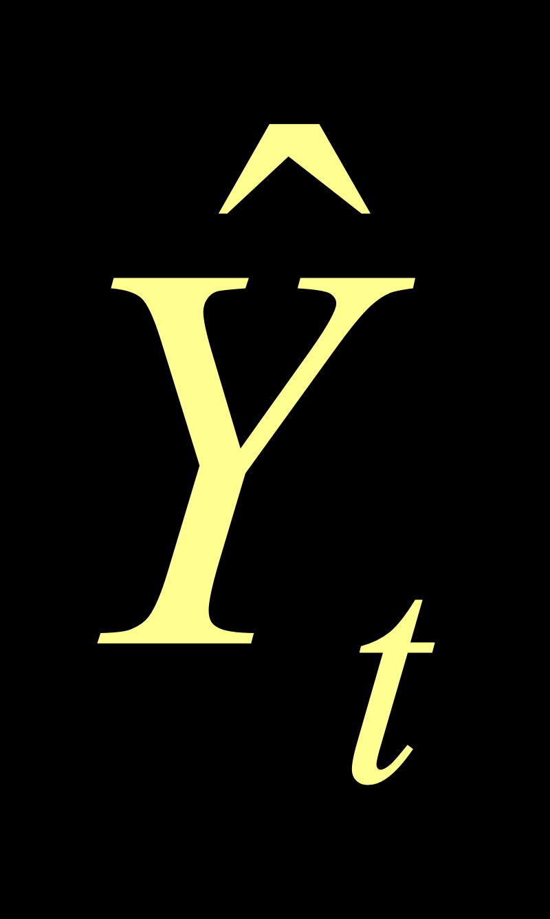
线性模型法 (线性趋势方程)
线性方程的形式为
—时间序列的趋势值
t —时间标号
a—趋势线在Y 轴上的截距
b—趋势线的斜率，表示时间 t 变动一个
单位时观察值的平均变动数量

Slide 52
线性模型法 (a 和 b 的最小二乘估计)
趋势方程中的两个未知常数 a 和 b 按最小二乘法(Least-square Method)求得
根据回归分析中的最小二乘法原理
使各实际观察值与趋势值的离差平方和为最小
最小二乘法既可以配合趋势直线，也可用于配合趋势曲线
根据趋势线计算出各个时期的趋势值

Slide 53
线性模型法 (a 和 b 的求解方程)
根据最小二乘法得到求解 a 和 b 的标准方程为
解得：
预测误差可用估计标准误差来衡量
m为趋势方程中未知常数的个数

Slide 54
线性模型法 (例题分析)
【例】根据人口自然增长率数据，用最小二乘法确定直线趋势方程，计算出各期的趋势值和预测误差，预测2001年的人口自然增长率，并将原序列和各期的趋势值序列绘制成图形进行比较
线性趋势方程：
预测的估计标准误差：
2001年人口自然增长率的预测值：
(‰)

Slide 55
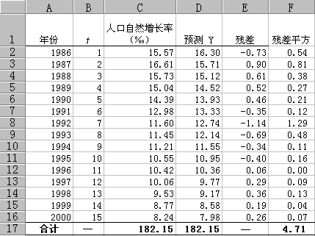
线性模型法 (例题分析)

Slide 56
线性模型法 (例题分析)

Slide 57
非线性趋势分析和预测

Slide 58
二次曲线 (second degree curve)
现象的发展趋势为抛物线形态
一般形式为
根据最小二乘法求 a，b，c的标准方程

Slide 59
二次曲线 (例题分析)
【例】根据能源生产总量数据 ，计算出各期的趋势值和预测误差，预测2001年的能源生产总量，并将原序列和各期的趋势值序列绘制成图形进行比较
二次曲线方程：
预测的估计标准误差：
2001年能源生产总量的预测值：

Slide 60
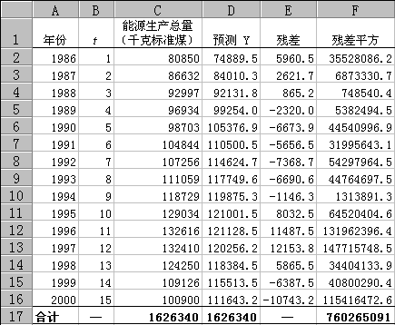
二次曲线 (例题分析)

Slide 61
二次曲线 (例题分析)

Slide 62
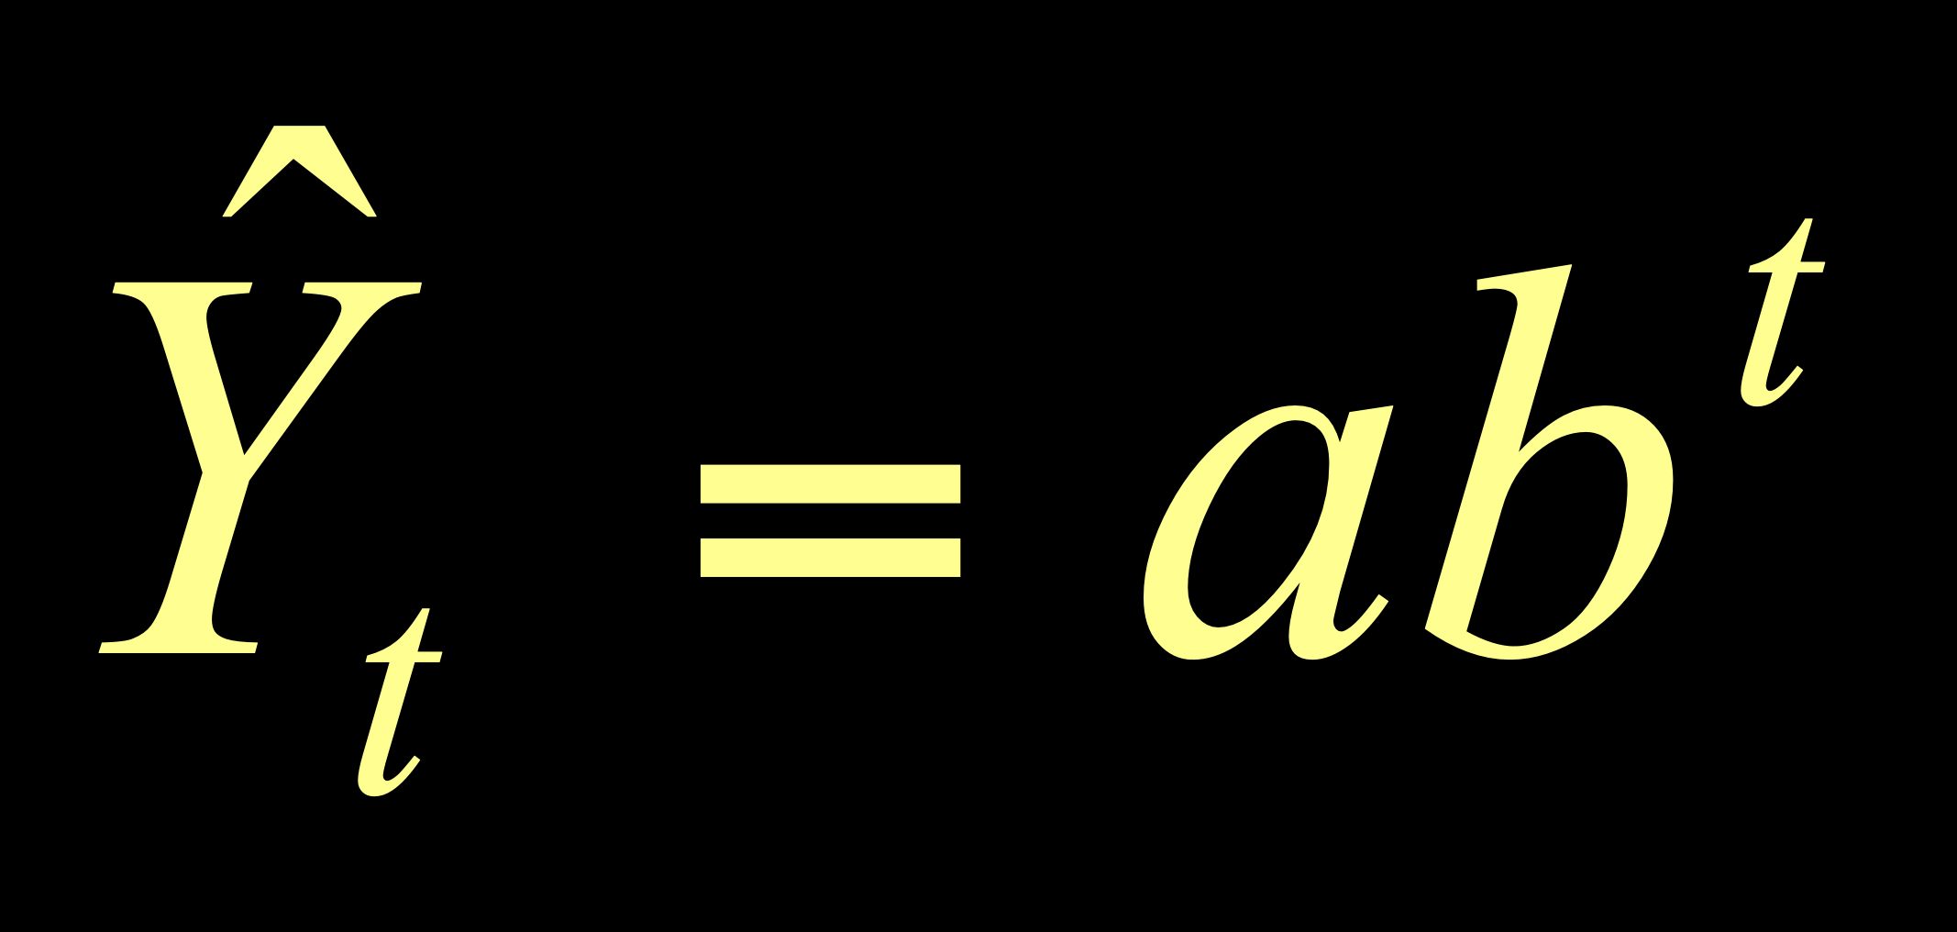
指数曲线 (exponential curve)
用于描述以几何级数递增或递减的现象
一般形式为
a，b为未知常数
若b>1，增长率随着时间t的增加而增加
若b<1，增长率随着时间t的增加而降低
若a>0，b<1，趋势值逐渐降低到以0为极限

Slide 63
指数曲线 (a，b 的求解方法)
采取“线性化”手段将其化为对数直线形式
根据最小二乘法，得到求解 lga、lgb 的标准方程为
求出lga和lgb后，再取其反对数，即得算术形式的a和b

Slide 64
指数曲线 (例题分析)
【例】根据人均GDP数据，确定指数曲线方程，计算出各期的趋势值和预测误差，预测2001年的人均GDP，并将原序列和各期的趋势值序列绘制成图形进行比较
指数曲线趋势方程：
预测的估计标准误差：
2001年人均GDP的预测值：

Slide 65
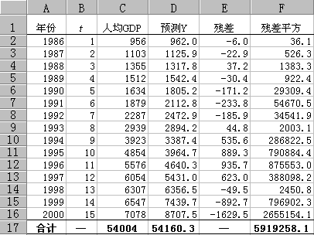
指数曲线 (例题分析)

Slide 66
指数曲线 (例题分析)

Slide 67
指数曲线与直线的比较
比一般的趋势直线有着更广泛的应用
可以反应现象的相对发展变化程度
上例中，b=0.170406表示1986—2000年人均GDP的年平均增长率为17.0406%
不同序列的指数曲线可以进行比较
比较分析相对增长程度

Slide 68
修正指数曲线 (modified exponential curve)
在一般指数曲线的方程上增加一个常数项K
一般形式为
K，a，b 为未知常数
K > 0，a ≠ 0，0 < b ≠ 1
用于描述的现象：初期增长迅速，随后增长率逐渐降低，最终则以K为增长极限

Slide 69
修正指数曲线 (求解k，a，b 的三和法)
趋势值K无法事先确定时采用
将时间序列观察值等分为三个部分，每部分有m个时期
令趋势值的三个局部总和分别等于原序列 观察值的三个局部总和

Slide 70
修正指数曲线 (求解k，a，b 的三和法)
设观察值的三个局部总和分别为S₁，S₂，S₃
根据三和法求得

Slide 71
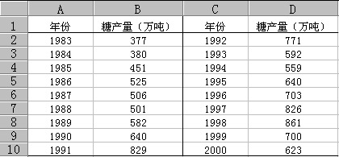
修正指数曲线 (例题分析)
【例】我国1983—2000年的糖产量数据如表。试确定修正指数曲线方程，计算出各期的趋势值和预测误差，预测2001年的糖产量，并将原序列和各期的趋势值序列绘制成图形进行比较

Slide 72
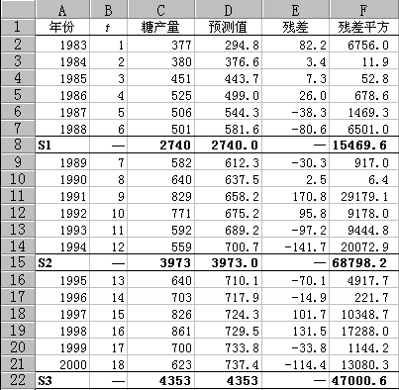
修正指数曲线 (例题分析)

Slide 73
修正指数曲线 (例题分析)
解得 K，a ，b 如下

Slide 74
修正指数曲线 (例题分析)
糖产量的修正指数曲线方程
2001年糖产量的预测值
预测的估计标准误差

Y_{t} = 753.71415 – 558.37179×( 0.82187 ) ^{t}

Slide 75
修正指数曲线 (例题分析)

Slide 76
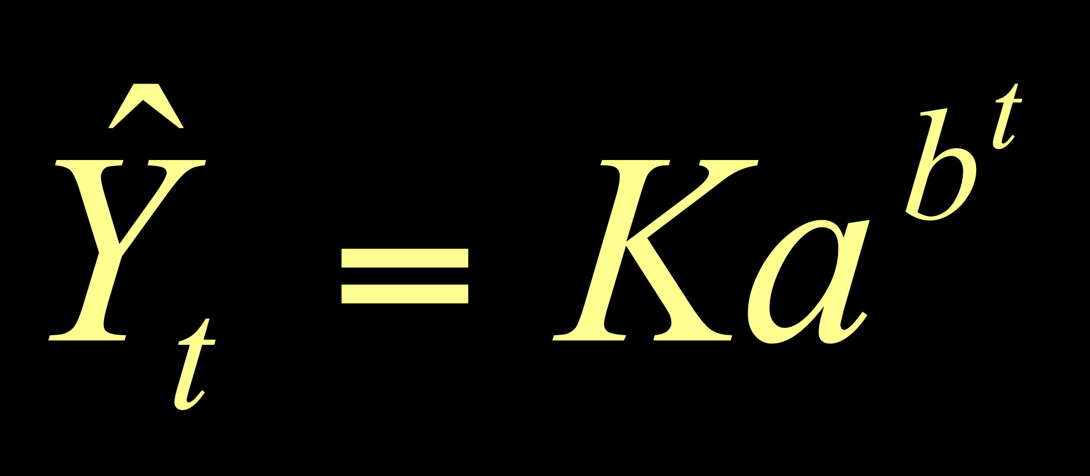
Gompertz 曲线 (Gompertz curve)
以英国统计学家和数学家 B·Gompertz 的名字而命名
一般形式为
K，a，b为未知常数
K > 0，0 < a ≠ 1，0 < b ≠ 1
描述的现象：初期增长缓慢，以后逐渐加快，当达到一定程度后，增长率又逐渐下降，最后接近一条水平线
两端都有渐近线，上渐近线为Y→K,下渐近线为Y=→ 0

Slide 77
Gompertz 曲线 (求解K，a，b 的三和法)
将其改写为对数形式：
仿照修正指数曲线的常数确定方法，求出 lg a、lg K、b
取 lg a、lg K 的反对数求得 a 和 K
令：
则有：

Slide 78
Gompertz 曲线 (例题分析)
【例】我国1983—2000年的糖产量数据如表。试确定修正指数曲线方程，计算出各期的趋势值和预测误差，预测2001年的糖产量，并将原序列和各期的趋势值序列绘制成图形进行比较

Slide 79
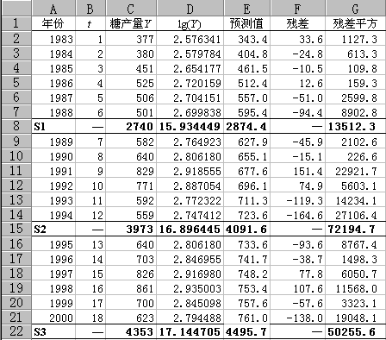
Gompertz 曲线 (例题分析)

Slide 80
Gompertz 曲线 (例题分析)

Slide 81
Gompertz 曲线 (例题分析)
糖产量的Gompertz曲线方程
 2001年糖产量的预测值
预测的估计标准误差

Slide 82
Gompertz 曲线 (例题分析)

Slide 83
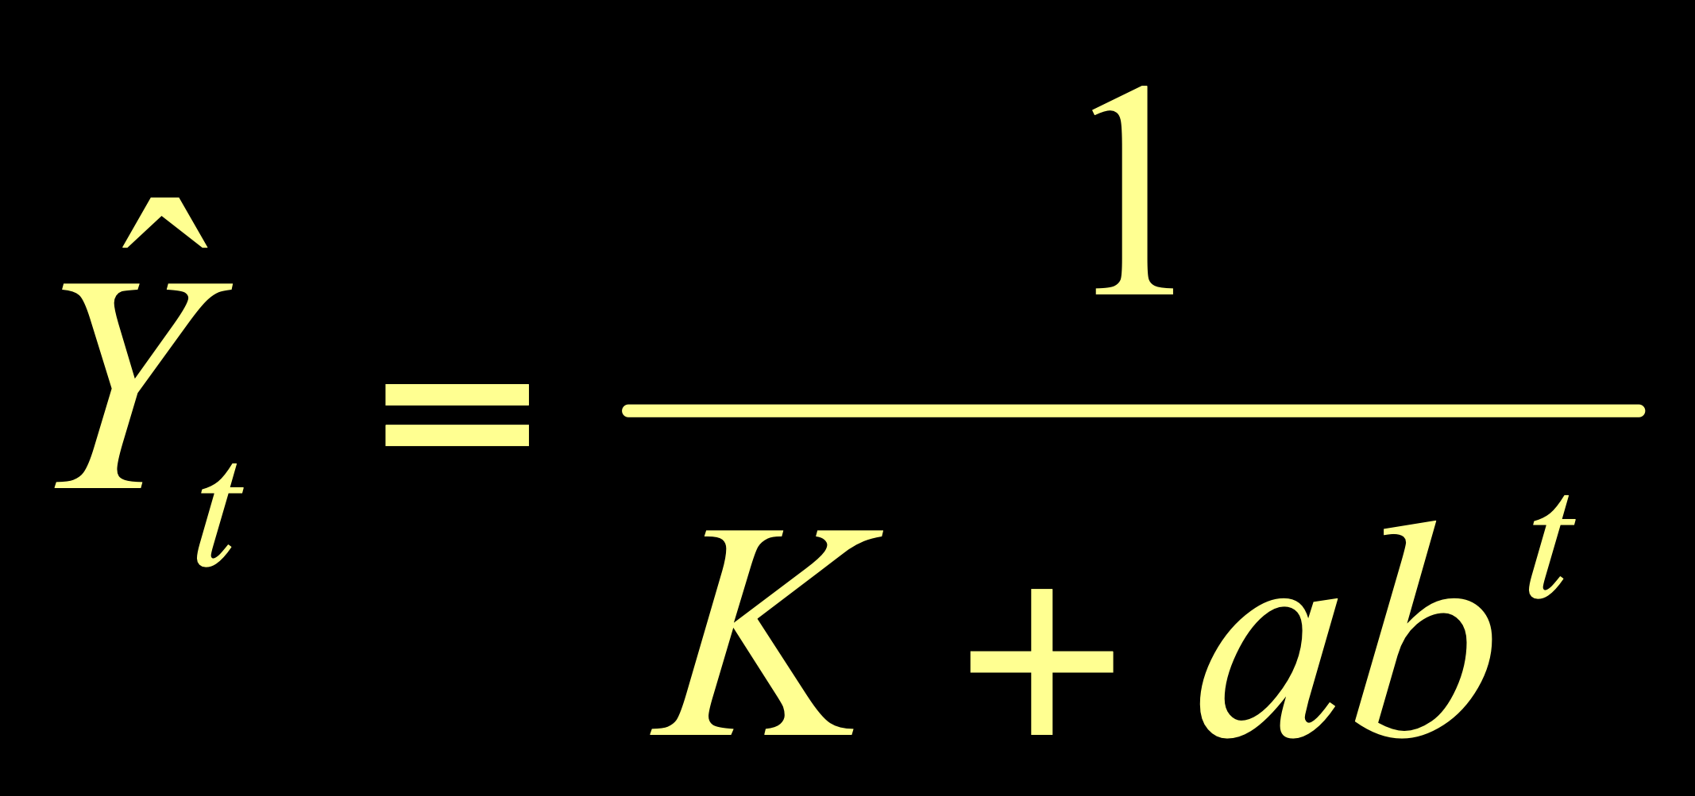
罗吉斯蒂曲线 (Logistic curve)
1838年比利时数学家 Verhulst所确定的名称
该曲线所描述的现象的与Gompertz曲线类似
3. 其曲线方程为
K，a，b 为未知常数
K > 0，a > 0，0 < b ≠1

Slide 84
Logistic 曲线 (求解k、a、b 的三和法)
取观察值Y_{t}的倒数Y_{t}⁻¹
当Y_{t}⁻¹ 很小时，可乘以 10 的适当次方
a，b，K 的求解方程为

Slide 85
趋势线的选择
观察散点图
根据观察数据本身，按以下标准选择趋势线
一次差大体相同，配合直线
二次差大体相同，配合二次曲线
对数的一次差大体相同，配合指数曲线
一次差的环比值大体相同，配合修正指数曲线
对数一次差的环比值大体相同，配合 Gompertz 曲线
倒数一次差的环比值大体相同，配合Logistic曲线
3. 比较估计标准误差

Slide 86
复合型序列的分解
季节性分析
趋势分析
周期性分析

Slide 87
季节性分析

Slide 88
季节指数 (seasonal index)
刻画序列在一个年度内各月或季的典型季节特征
以其平均数等于100%为条件而构成
反映某一月份或季度的数值占全年平均数值的大小
如果现象的发展没有季节变动，则各期的季节指数应等于100%
季节变动的程度是根据各季节指数与其平均数(100%)的偏差程度来测定
如果某一月份或季度有明显的季节变化，则各期的季节指数应大于或小于100%

Slide 89
季节指数 (计算步骤)
计算移动平均值(季度数据采用4项移动平均，月份数据采用12项移动平均)，并将其结果进行“中心化”处理
将移动平均的结果再进行一次二项的移动平均，即得出“中心化移动平均值”(CMA)
计算移动平均的比值，也成为季节比率
即将序列的各观察值除以相应的中心化移动平均值，然后再计算出各比值的季度(或月份)平均值，即季节指数
季节指数调整
各季节指数的平均数应等于1或100%，若根据第二步计算的季节比率的平均值不等于1时，则需要进行调整
具体方法是：将第二步计算的每个季节比率的平均值除以它们的总平均值

Slide 90
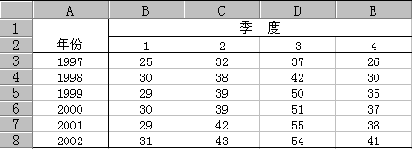
季节指数 (例题分析)
【例】下表是一家啤酒生产企业1997—2002年各季度的啤酒销售量数据。试计算各季的季节指数
朝日
BEER
朝日
朝日
BEER
BEER

Slide 91
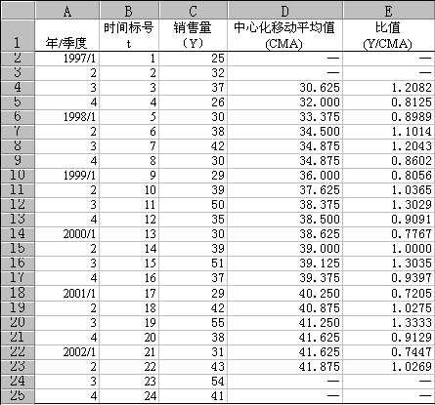
季节指数 (例题分析)

Slide 92
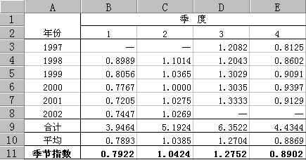
季节指数 (例题分析)

Slide 93
季节指数 (例题分析)

Slide 94
分离季节因素
将季节性因素从时间序列中分离出去，以便观察和分析时间序列的其他特征
方法是将原时间序列除以相应的季节指数
结果即为季节因素分离后的序列，它反映了在没有季节因素影响的情况下时间序列的变化形态

Slide 95
趋势分析

Slide 96
趋势分析
根据分离季节性因素的序列确定线性趋势方程
根据趋势方程计算各期趋势值
根据趋势方程进行预测
该预测值不含季节性因素，即在没有季节因素影响情况下的预测值
如果要求出含有季节性因素的销售量的预测值，则需要将上面的预测值乘以相应的季节指数

Slide 97
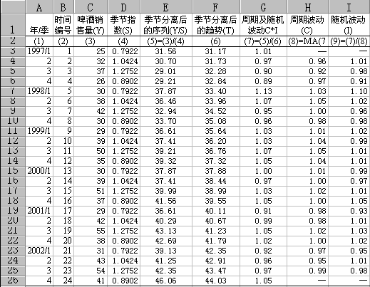
趋势分析 (例题分析)

Slide 98
趋势分析 (例题分析)

Slide 99
周期性分析

Slide 100
周期性分析
近乎规律性的从低至高再从高至低的周而复始的变动
不同于趋势变动，它不是朝着单一方向的持续运动，而是涨落相间的交替波动
不同于季节变动，其变化无固定规律，变动周期多在一年以上，且周期长短不一
时间长短和波动大小不一，且常与不规则波动交织在一起，很难单独加以描述和分析

Slide 101
周期性分析 (剩余法)
先消去季节变动，求得无季节性资料
再将结果除以由分离季节性因素后的数据计算得到的趋势值，求得含有周期性及随机波动的序列
将结果进行移动平均(MA) ，以消除不规则波动，即得循环波动值
C = MA ( C × I )

Slide 102
周期性分析 (例题分析)

Slide 103
随机波动 (例题分析)

Slide 104
结 束
k
THANKS

